Slide 1
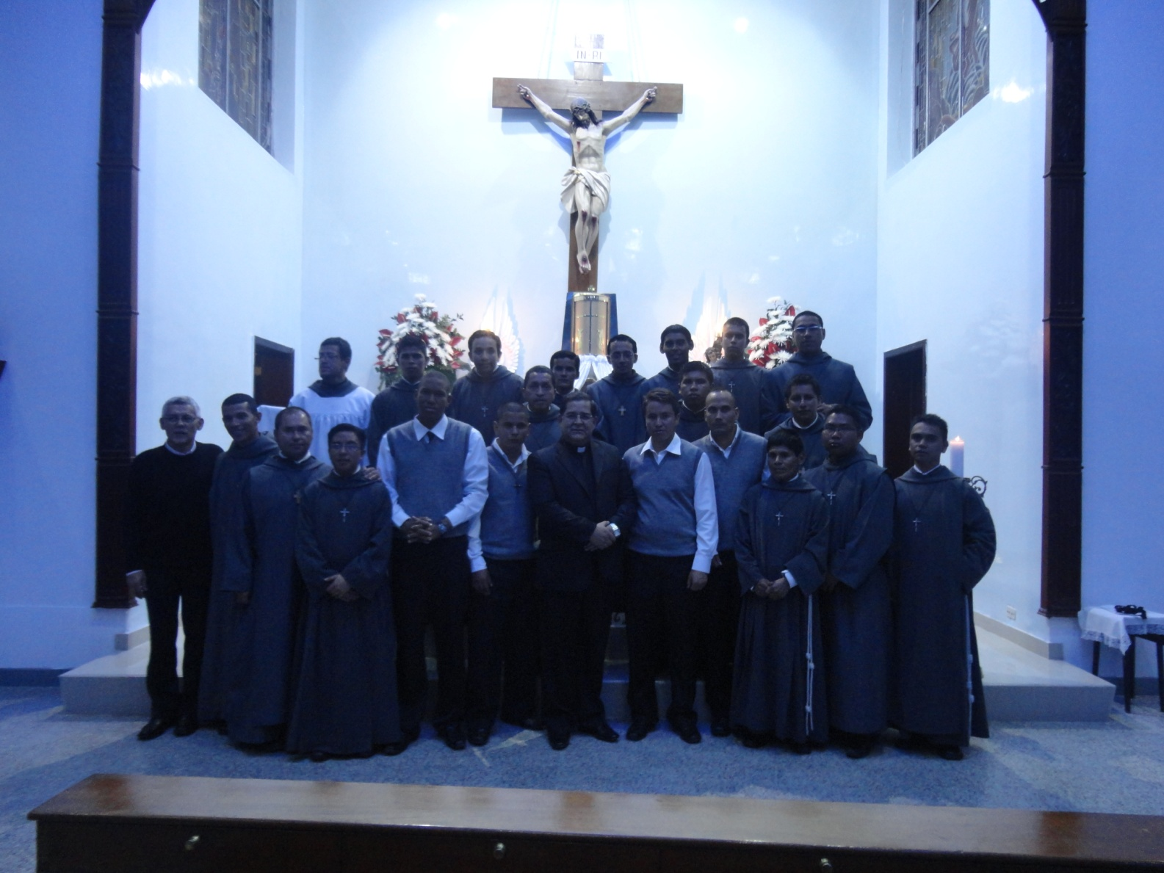
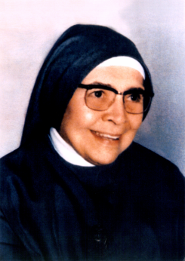
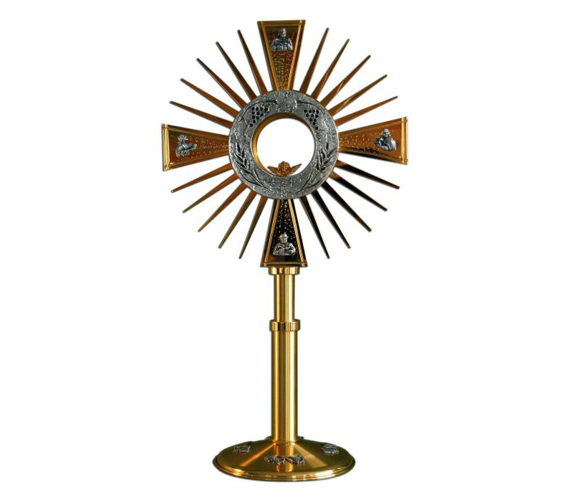
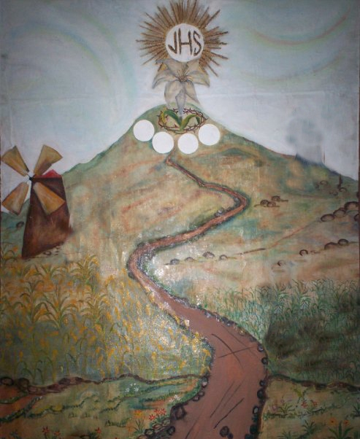
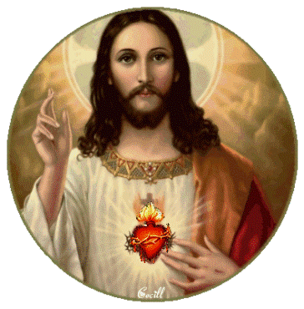
El Profeso, es la Hostia que se Consagra.
Proceso formativo diseñado por Madre María Berenice:
El Postulante es la semilla, el grano que germina.
El Novicio, es el trigo del que se prepara la harina.
Instituto Religioso Clerical
Misioneros de la Anunciación

Slide 2
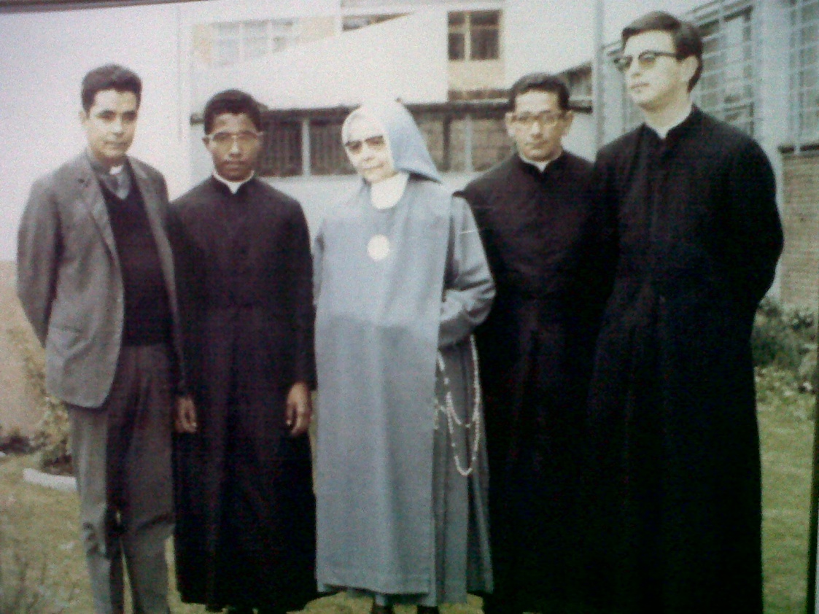
Madre Berenice en uno de sus viajes en 1964, encontró un joven que le preguntó por el nombre de la comunidad y si tenía también varones. Este fue el primer candidato; después llegaron otros, a quienes comenzó a preparar en la vida espiritual, amor por la Iglesia y celo apostólico.
Y es así como Madre Berenice sueña con un grupo de hombres consagrados al Señor y después de un año de preparación, el 8 de diciembre de 1965, en una casita ubicada en Fontibón, se da inicio a la comunidad de los Hermanos de la Anunciación “Domus Dei”.

Slide 3
La Eucaristía de fundación fue celebrada por el Excelentísimo Monseñor José Paupini, Nuncio Apostólico en Colombia; concelebrada por el Excelentísimo Señor Cardenal y el Señor Obispo Auxiliar de Bogotá.

Slide 4
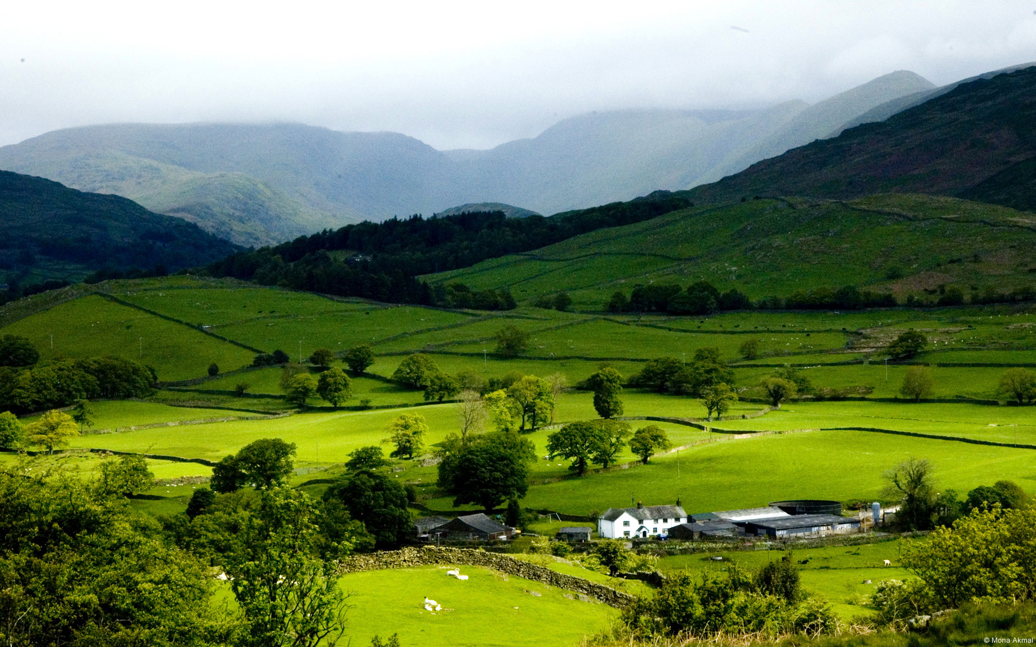
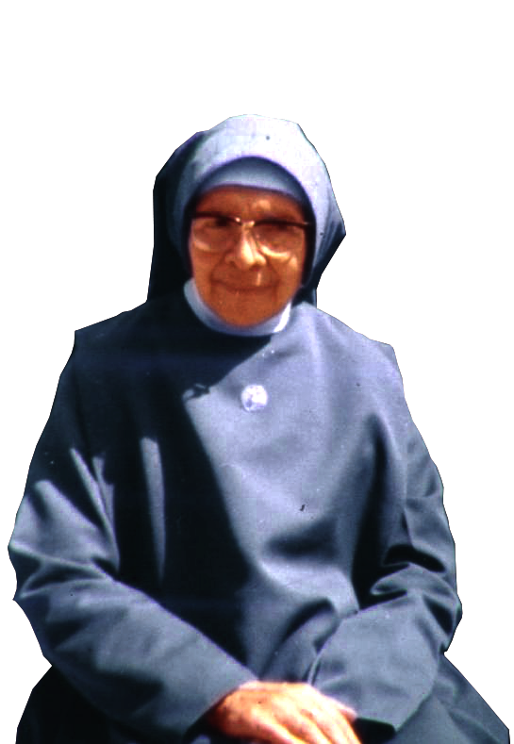
En el año 1968, ante dificultades económicas, Madre Berenice traslada la comunidad a Medellín (La Ceja Antioquia).
“Con la Confianza puesta en el Corazón de Jesús, que me pidió esta obra, tengo la seguridad de que la Rama Masculina de la Anunciación surgirá, porque es voluntad de Dios”.
Madre Berenice afirma bajo esta situación:
Y luego, a los 5 años de fundada la comunidad, se presentan dificultades las cuales hacen que se suspenda el proyecto.

Slide 5
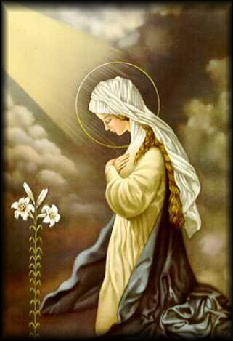
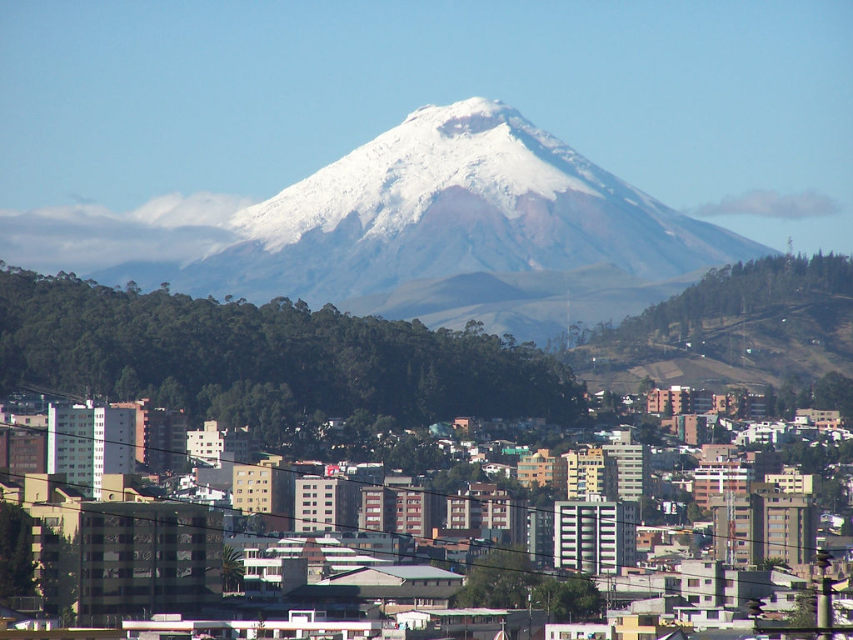
Durante los años 2003 al 2005, para responder a la misión encomendada por el Capítulo General de las Hermanitas de la Anunciación, se hace proceso de discernimiento para reiniciar la obra de los Misioneros de la Anunciación en Quito – Ecuador, bajo el permiso del Excelentísimo Señor Cardenal Monseñor Raúl Antonio Vela Chiriboga, Arzobispo de Quito.

Slide 6
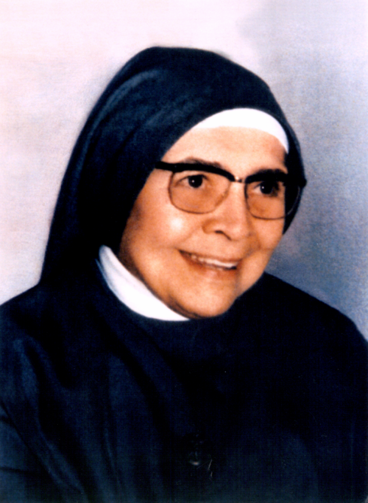
Después de un tiempo de experiencia en el Ecuador y debido a la dificultad para el acompañamiento de los jóvenes por parte del Gobierno General, y los costos para transporte y visas de los candidatos que en su mayoría eran Colombianos, se realizó un proceso de discernimiento y se trajo la comunidad a la cuna fundacional, para beber de las propias fuentes de la espiritualidad de nuestra fundadora.

Slide 7
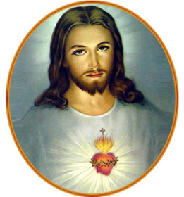
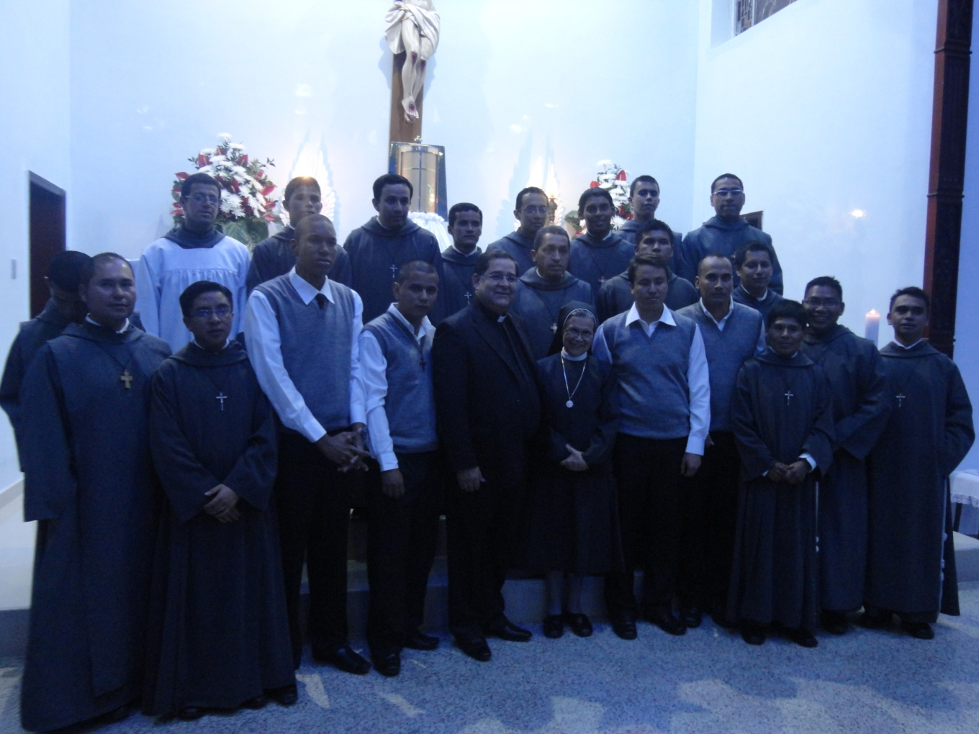
En el año 2009, Monseñor Gabriel Londoño Sepúlveda, actual Vicario de Religiosos de la Arquidiócesis de Bogotá, manifiesta especial interés por apoyar la rama masculina, orientando el proceso de su reconocimiento jurídico como Asociación Pública Clerical, obteniéndose por la gracia de Dios, el día 26 de octubre de 2012, el reconocimiento como Instituto Religioso Clerical Misioneros de la Anunciación.

Slide 8
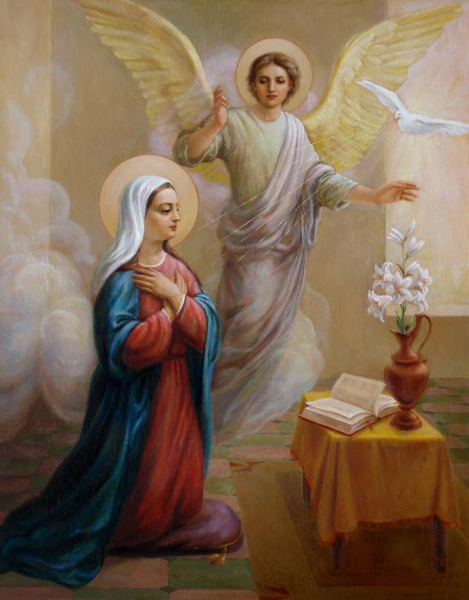
Nuestra Espiritualidad y nuestras obras.
La Espiritualidad está inspirada en Lc. 1, 26-38 el Ecce Ancilla Domini de María en la Anunciación y Hebreos 10,7-9 el Ecce Vennio de Jesús.
Los Hermanos proyectarán el rostro misericordioso de Dios a los hombres que sufren todo tipo de marginación social (Ancianos, jóvenes y niños de la calle, indigentes, encarcelados, etc.).

Slide 9
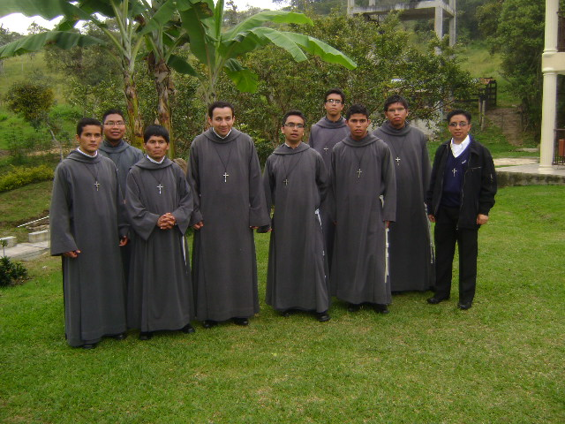
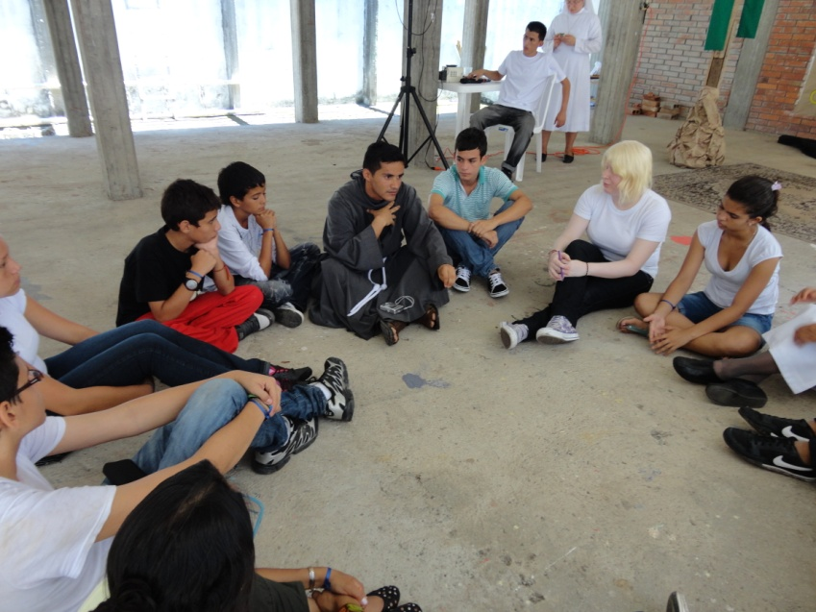
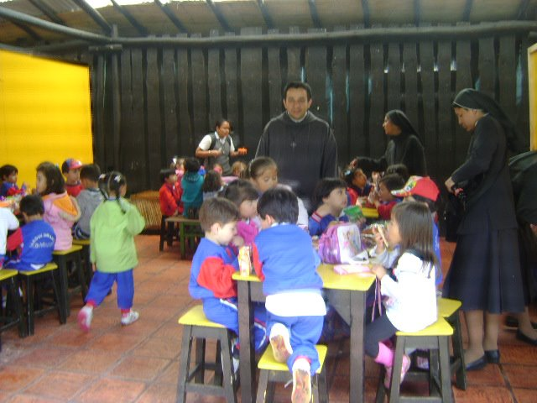
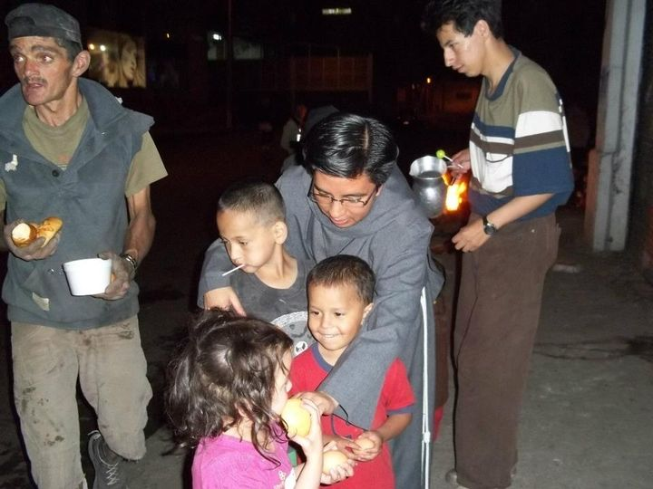
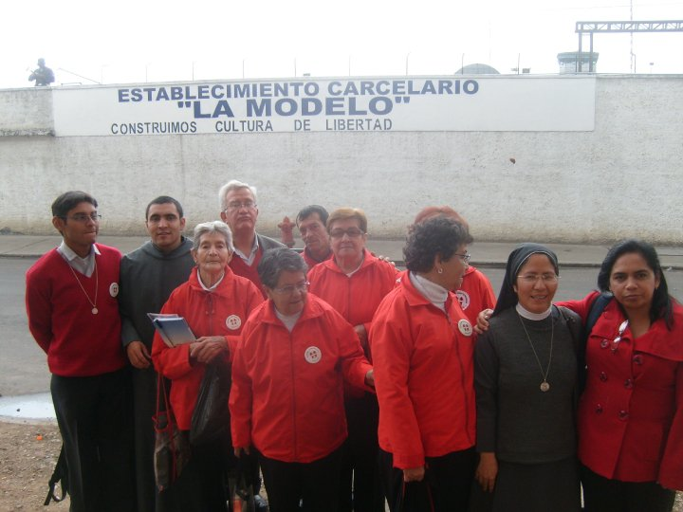
Casa de Formación, noviciado san josé.

Slide 10
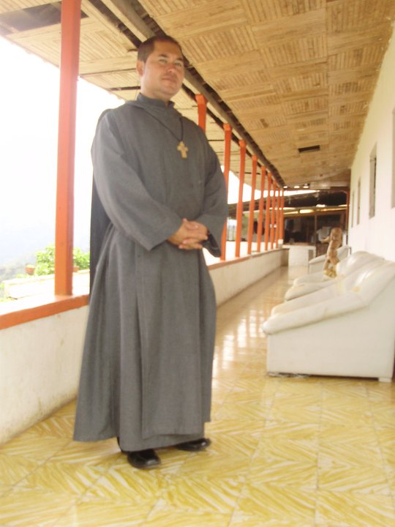
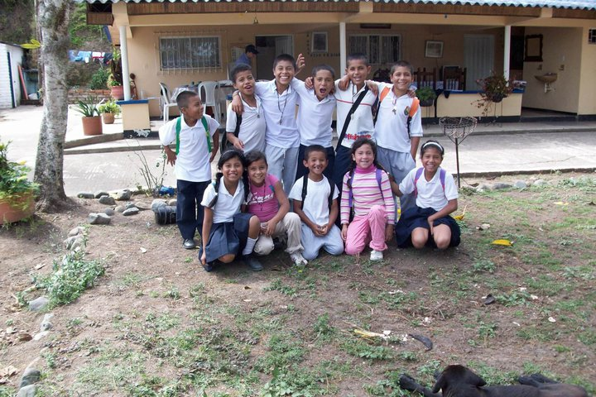
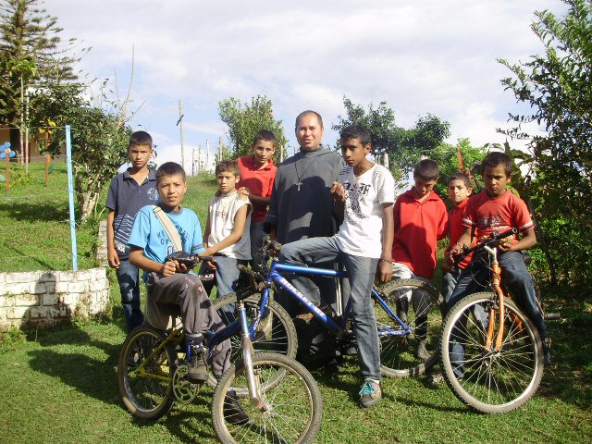
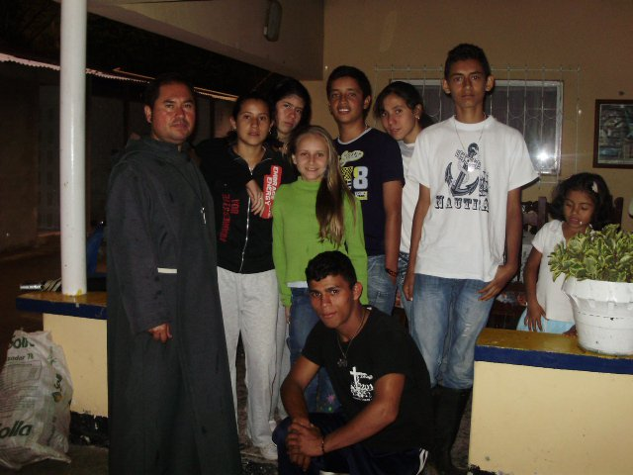
Comunidad Local de mistrató – risaralda.

Slide 11
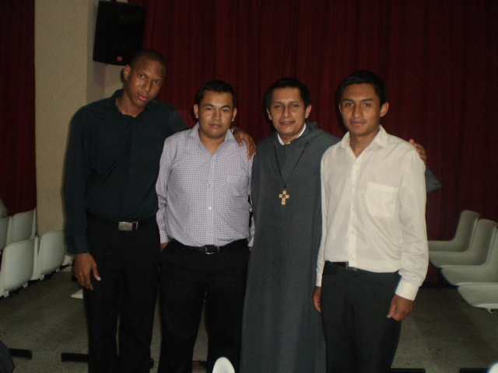
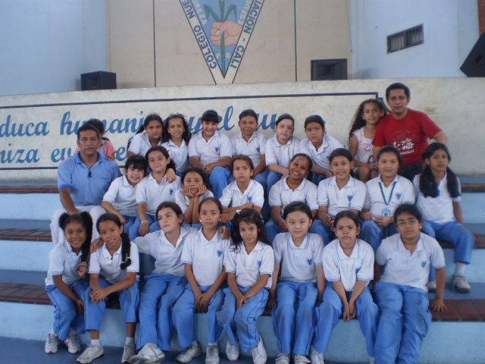
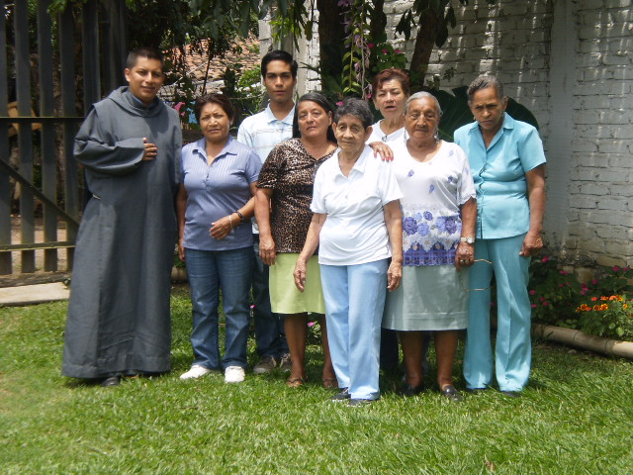
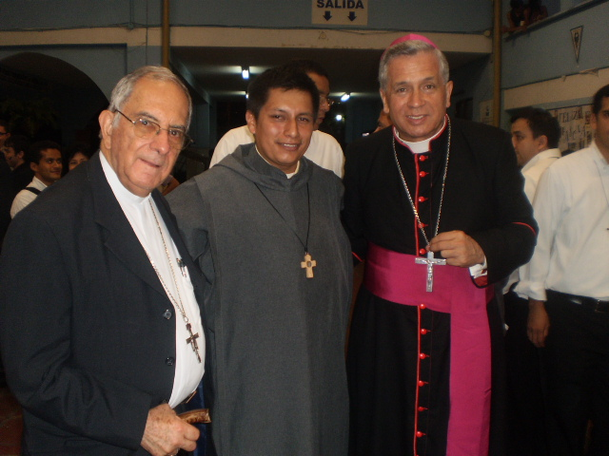
Comunidad Local de Cali.

Slide 12
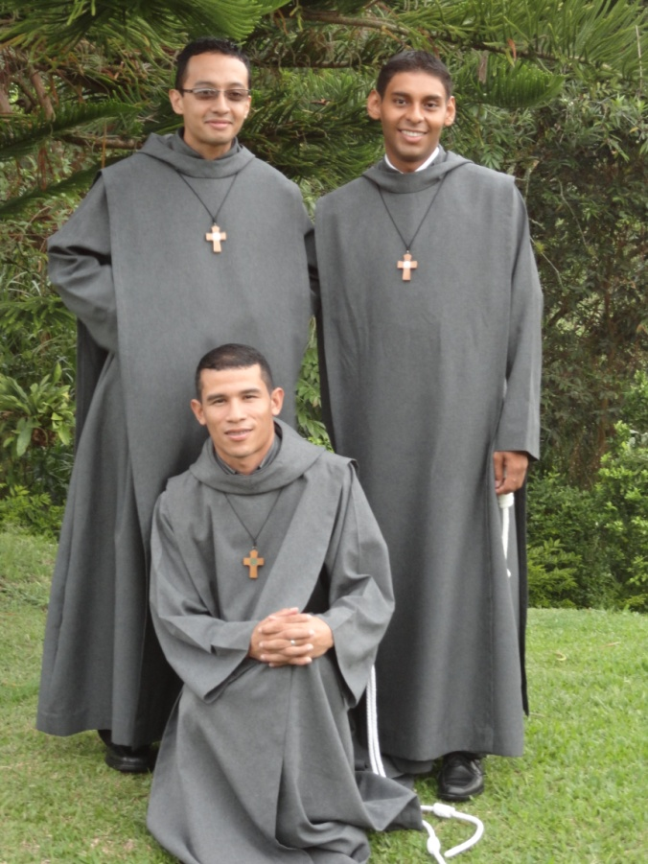
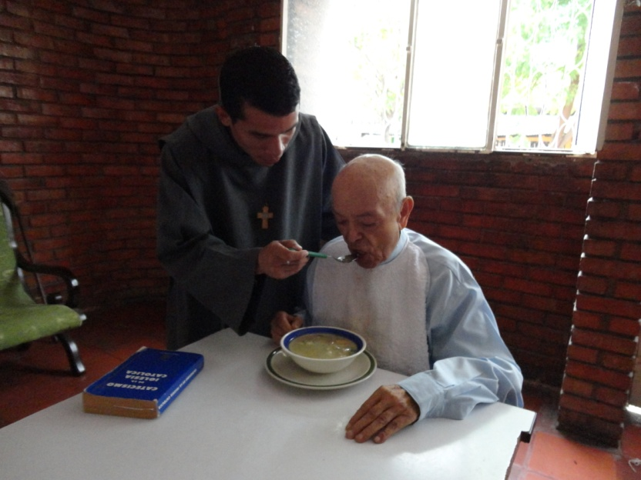
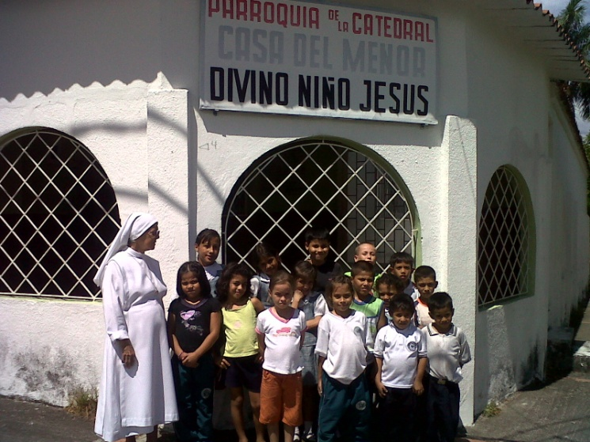
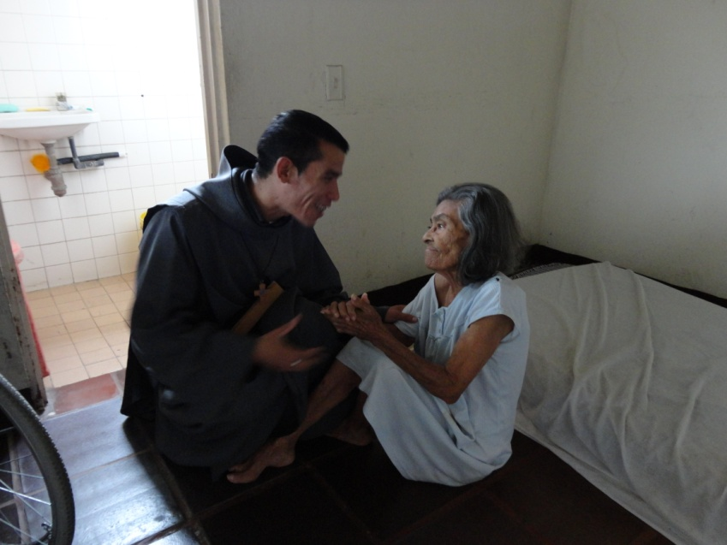
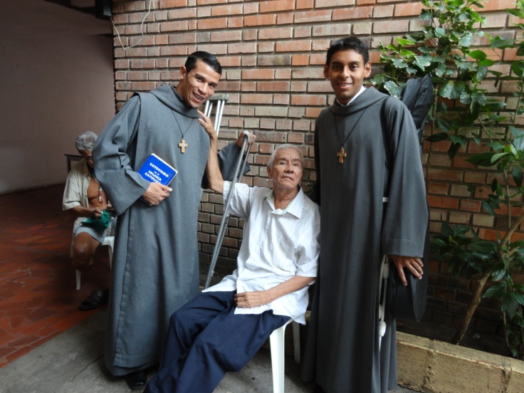
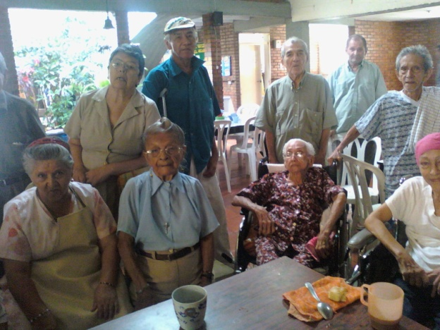
Comunidad local de Girardot (Fundación Hogar del anciano desamparado y Casa del menor divino Niño Jesús).

Slide 13
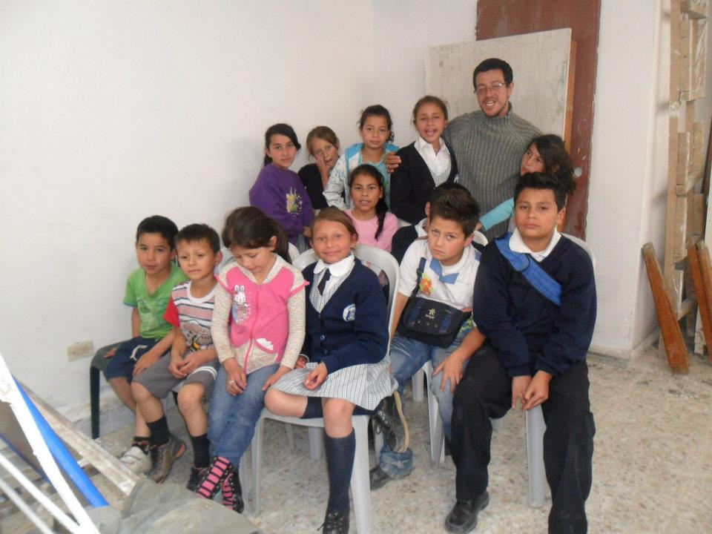
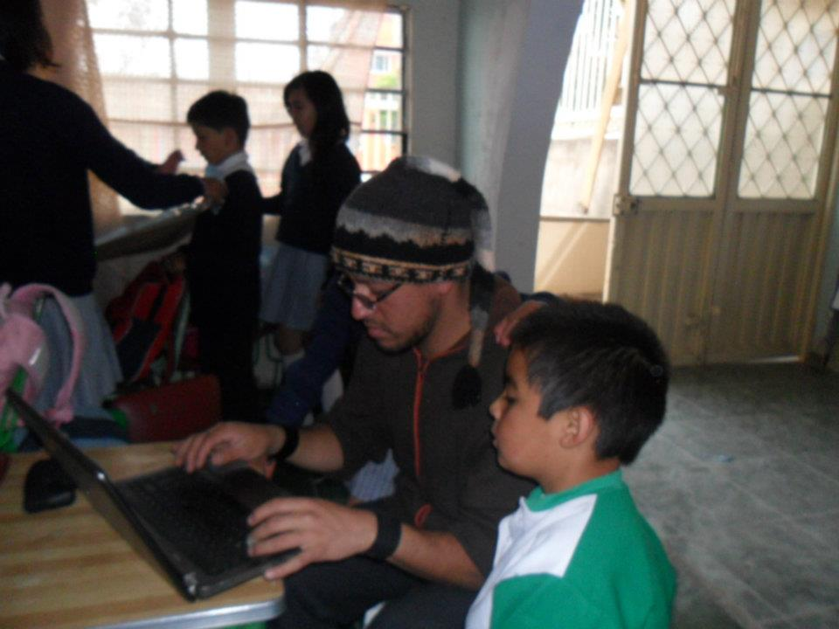
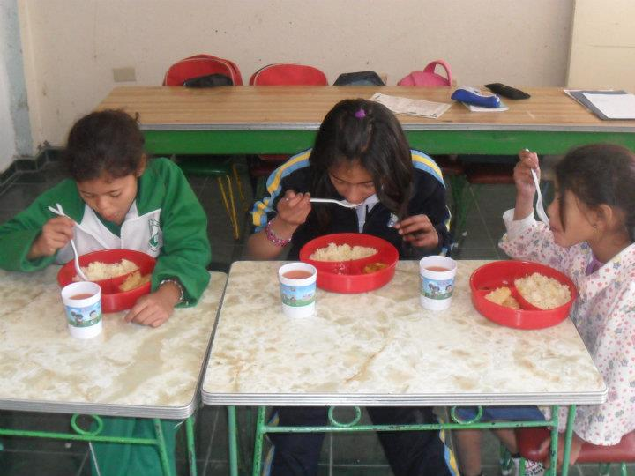
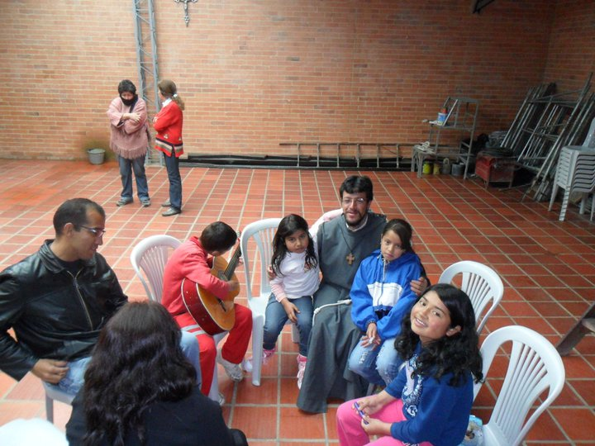
Comunidad local de soacha.

Slide 14
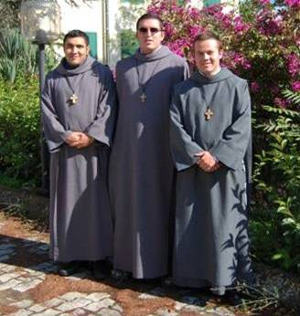
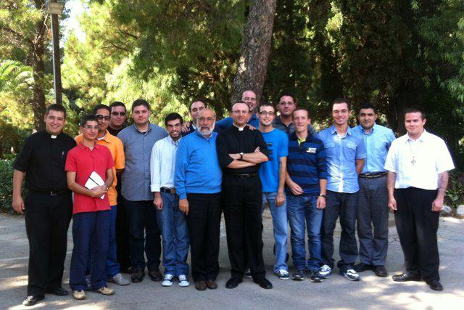
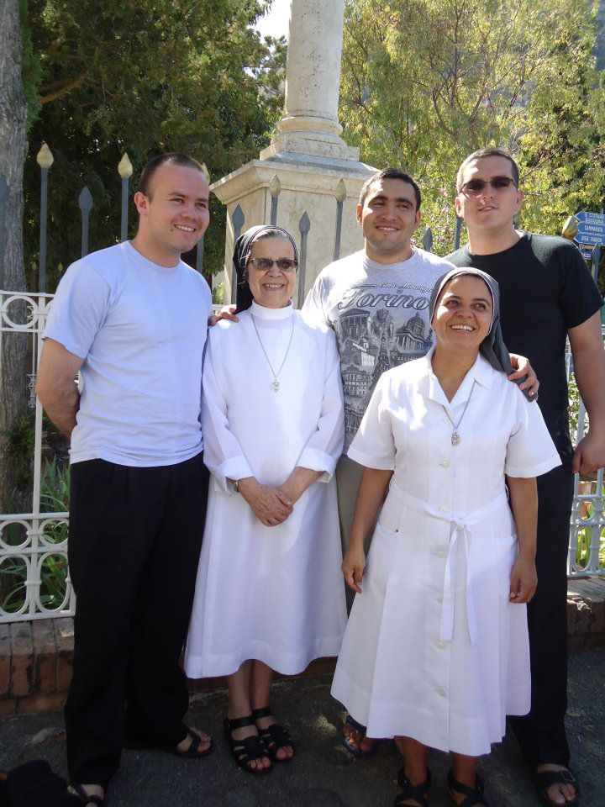
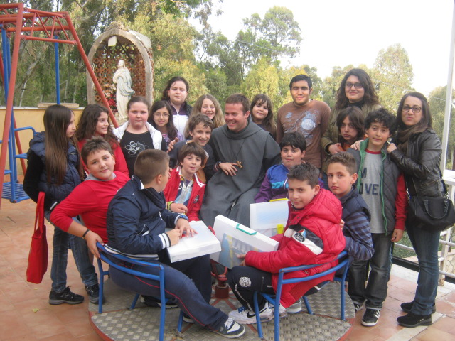
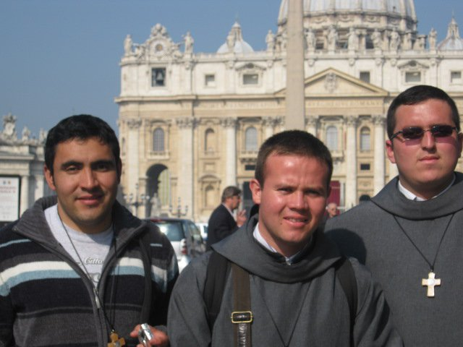
Comunidad local de italia.

